Slide 1
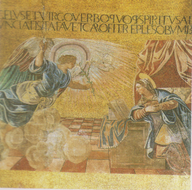
Volta est, metà nord della volta , dall’alto, L’Annunciazione.
Angelus et Virgo Verbo quoque Spiritus almus nunciat, ista favet et Caro fit replens obumbrat .
L’Angelo annuncia, la Vergin acconsente alla Parola, che si fa Carne

Slide 2
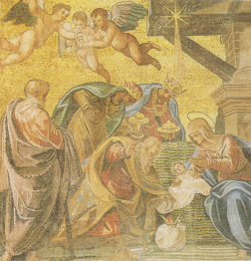
L’adorazione dei Magi.
Glroria in excelsis Deo.
Gloria nel più alto dei Cieli..
Presso i bizantini il Natale si celebra il 6 gennaio

Slide 3
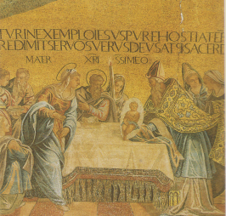
Metà sud della volta, dall’alto.
La presentazione al tempio.
Fertur in exemplo Jesus pure hostia templo qui redimit servos verus Deus atque sacerdos
Gesù, vittima pura, è portato al tempio. Egli, vero Dio e vero Sacerdote, libera dalla schiavitù del male ).
All’interno del quadro:
Mater Chhristi, Sanctus Simeon.
La Madre di Cristo, San Simeone.

Slide 4
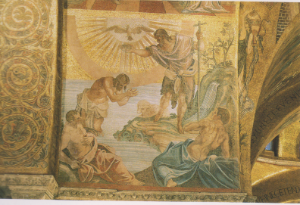
Al centro della volta. Il battesimo di Gesù

Slide 5
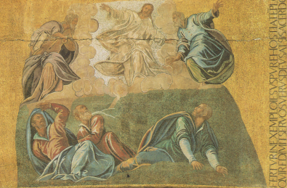
Al centro della volta, La trasfigurazione di Gesù.
Cinque mosaici su cartoni di Tintoretto, restauro di fine 1500

